Slide 1

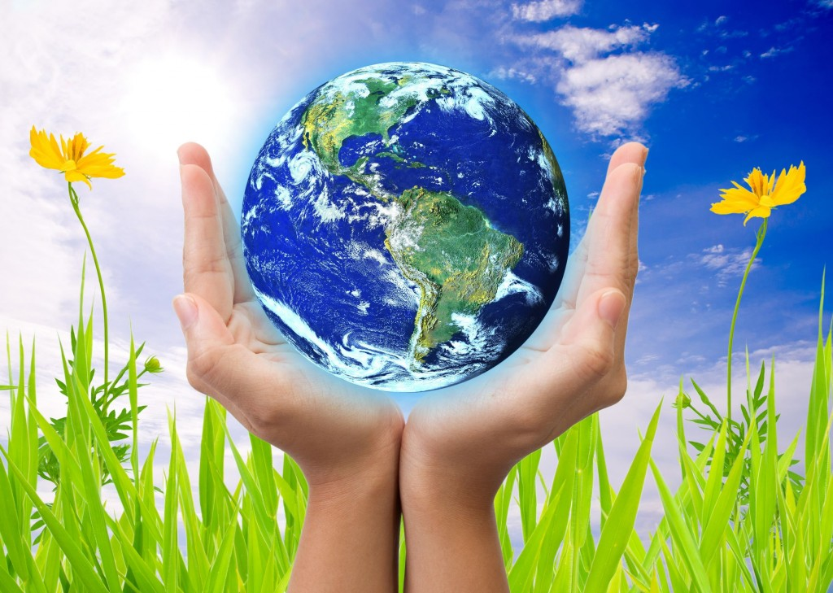
Муниципальное бюджетное образовательное учреждение
«СОШ 32 с углубленным изучением отдельных предметов»
ПРОЕКТ
«Моя родная планета»
Выполнили:
Ахмадыршин Тимур
Квасков Артём
Ученики 2Б класса
Руководитель:
Напольских А.А.
Ижевск, 2019

Slide 2
Цели и задачи проекта:
Цель проекта: разработка моделей чистого двора, чистого водоёма, чистой земли, чистого воздуха на дорогах, как призыв бережного отношения к окружающему миру.
Задачи:
- разработать идею проекта;
- составить план сборки макетов: «Чистый двор», «Чистый воздух», «Чистая земля», «Чистый водоём» ;
- осуществить сборку макетов с помощью наборов « Lego WeDo 2.0»;
- разработать программы подвижных конструкций в приложении Lego WeDo 2.0;
- провести испытание работы макетов: «Чистый двор», «Чистый воздух», «Чистая земля», «Чистый водоём».

Slide 3
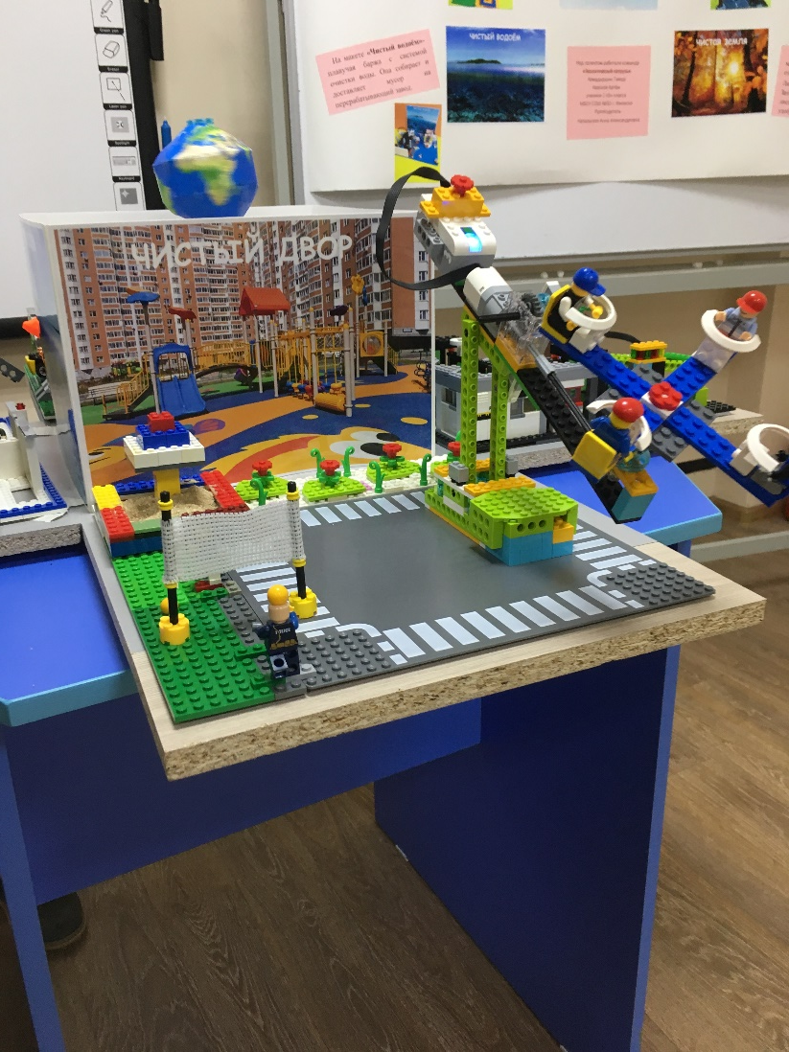
«Чистый двор»
Во дворе каждый найдет себе место. Детская площадка с каруселью и горкой. Песочник для малышей. Волейбольная площадка для взрослых.

Slide 4
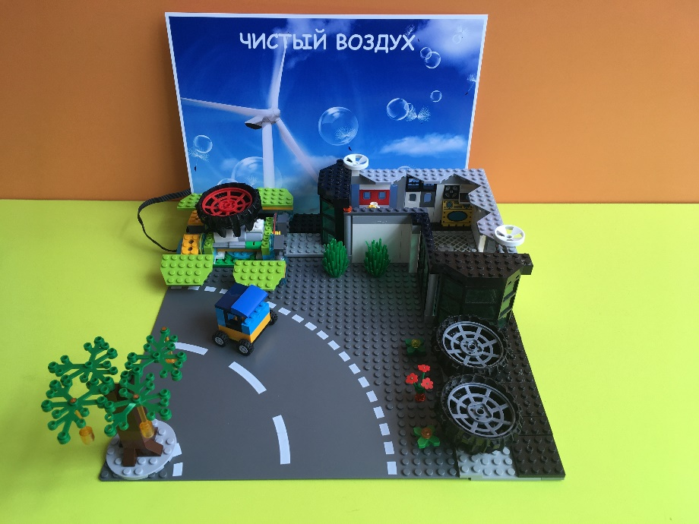
«Чистый воздух»
На макете дорога с системой очистки воздуха. Здесь устройство, которое всасывает грязный воздух. На станции воздух очищается от вредных примесей и через специальные устройства выдувается на улицу.

Slide 5
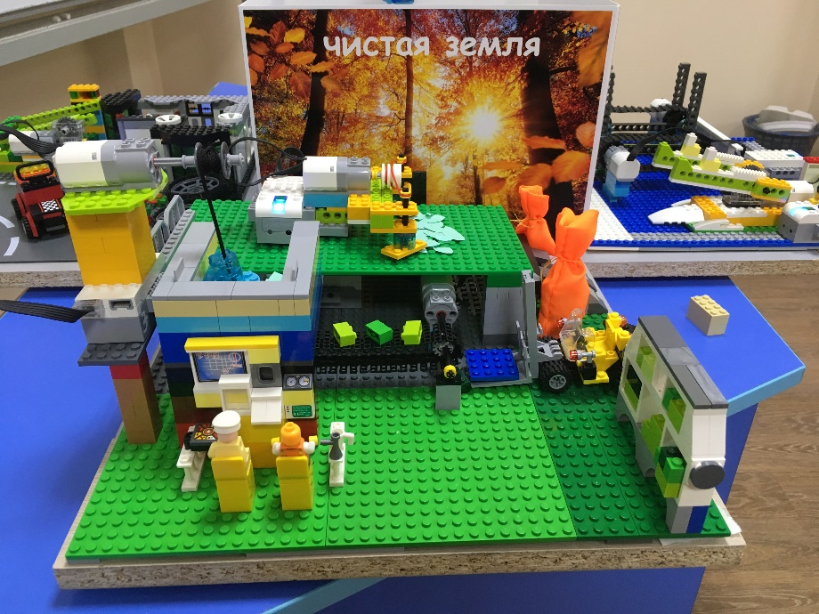
«Чистая земля»
Машина и пресс помогают очищать от листвы парки и дворы. Листва собирается и прессуется. Затем прессованные заготовки из листьев можно использовать как удобрение или экотопливо.

Slide 6
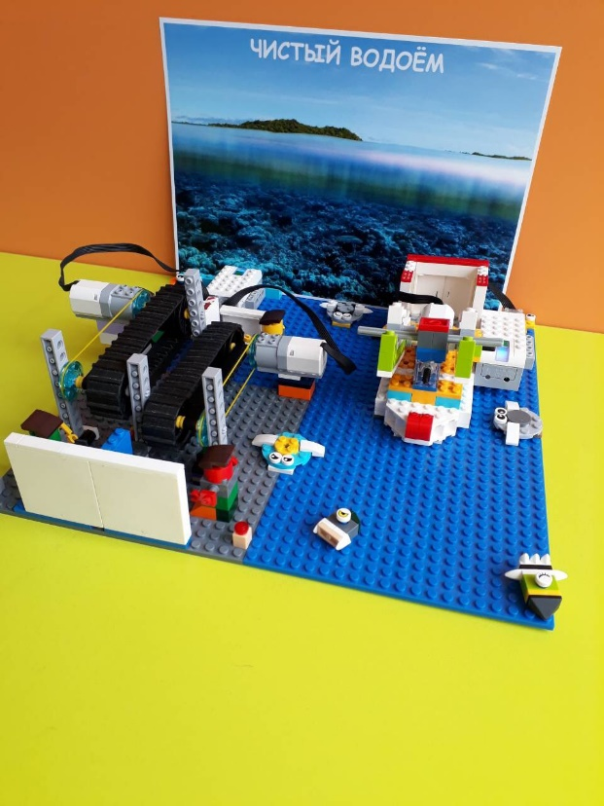
«Чистый водоём»
Плавучая баржа с системой очистки воды собирает и доставляет мусор на перерабатывающий завод

Slide 7
Заключение.
Планета Земля-наш общий дом.
Мы хотим дышать чистым воздухом.
Мы хотим плавать в чистой реке.
Мы хотим ходить по чистой земле.
Мы хотим гулять в чистом дворе.
БЕРЕГИТЕ НАШУ ПЛАНЕТУ!

Slide 8
Спасибо за внимание!

